Slide 1


Slide 2
Capítulo 7: Consideraciones hacia la web móvil
El término web móvil hace referencia a una red en la que el usuario puede acceder a distintos tipos de datos o información en cualquier formato, desde cualquier lugar, en cualquier momento y sin importar el dispositivo utilizado.
7.1 Consideraciones generales
De manera natural también surge una infinidad de aplicaciones y es necesario el desarrollo de otras nuevas que operen en esta gran variedad de dispositivos.
    Teléfono celular (smartphone)
    Tableta (tablet)
    Computadora portátil (notebook o laptop)

Slide 3
7.1.1 ¿Aplicación de escritorio, aplicación web clásica o aplicación web móvil?
Aplicación de escritorio. Generalmente soporta la operación diaria de un área o departamento.
Aplicación web clásica. Normalmente opera en un ambiente cliente/servidor.
Aplicación web móvil. Aprovecha las características propias de los dispositivos móviles (tabletas o teléfonos inteligentes)
Web móvil. Proporciona un abanico de posibilidades y aplicaciones contenidas en un sitio de internet, en donde el diseño, navegación, contenidos y servicios están debidamente desarrollados e implementados para interactuar con dispositivos móviles (teléfonos inteligentes, tabletas, entre otros).

Slide 4
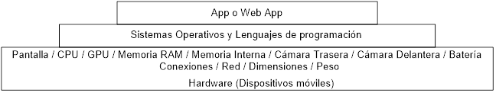
7.1.2 Plataforma de desarrollo de los dispositivos móviles
En términos generales, al mencionar los dispositivos móviles y sus componentes entenderemos que nos referimos al hardware; en tanto los sistema operativos, los lenguajes de programación y las aplicaciones web, harán referencia al software.
Plataforma para dispositivos móviles

Slide 5
7.1.3 Dispositivos móviles
Los dispositivos móviles son dispositivos que usuarios o personas pueden llevar consigo; son reducidos en tamaño y caben en la palma de la mano o en alguno de los bolsillos de la ropa. Entre los dispositivos móviles más utilizados encontramos:
Cámara digital. -> Teléfonos celulares e inteligentes
Reproductores multimedia -> Tableta (tablet computer)
Consola portátil - > Dispositivos vestibles (wearable)
Tarjeta inteligente (RFID) -> Phablet. Es un híbrido entre teléfono inteligente y tableta
Asistente personal digital (PDA) -> Handheld
PalmOS -> Pocket PC
Habrá que mencionar la gran variedad de fabricantes de dispositivos móviles que abarrotan los mercados: Samsung, Nokia, Apple, ZTE, LG Electronics, ZTE, Huawei Technologies, TCL Comunication, Research In Motion, Motorola y HTC, entre otros

Slide 6
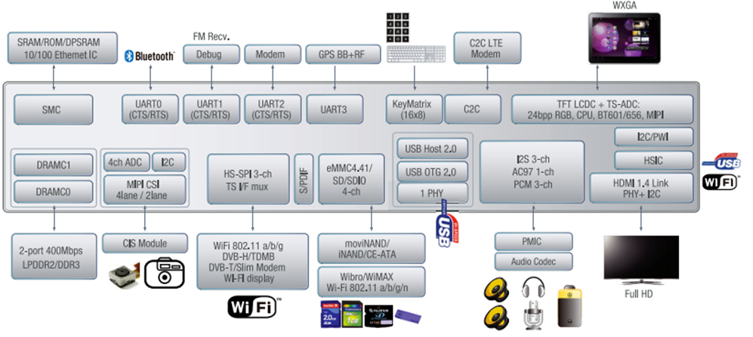
7.2 Sistemas operativos para móviles
Los sistemas operativos de los dispositivos móviles permiten administrar componentes y aplicaciones de móvil. No son tan sofisticados como los de las computadoras de escritorio (Windows, Unix o Linux). Algunos de ellos:
Android
iOS
Symbian OS
Windows Mobile
BlackBerry OS
Bada OS
Arquitectura del: Samsung Exynos 4412 Quad

Slide 7
7.3 Lenguajes de programación para dispositivos móviles
Cada plataforma (iOS, Android y Symbian, entre otras) utiliza un lenguaje de programación diferente, herramientas propias y modalidades de programación particulares.
Herramientas y lenguajes nativos (Android Studio, iOS se desarrollan en Swift, Visual Studio).
Herramientas multiplataforma (Compilan a código nativo, la más utilizada es Xamarin)
Herramientas multiplataforma basadas en HTML (HTML5, Javascript y CSS)
Navegadores (Windows Phone de Internet Explorer, Chrome, Firefox, Safari, Opera Mini, Opera Mobile, Android)
Otras consideraciones para el desarrollo
  Bases de datos para aplicaciones móviles
  Sistemas gestores de bases de datos móviles (Oracle Database Lite 10g, SQL Anywhere y SQLite)

Slide 8
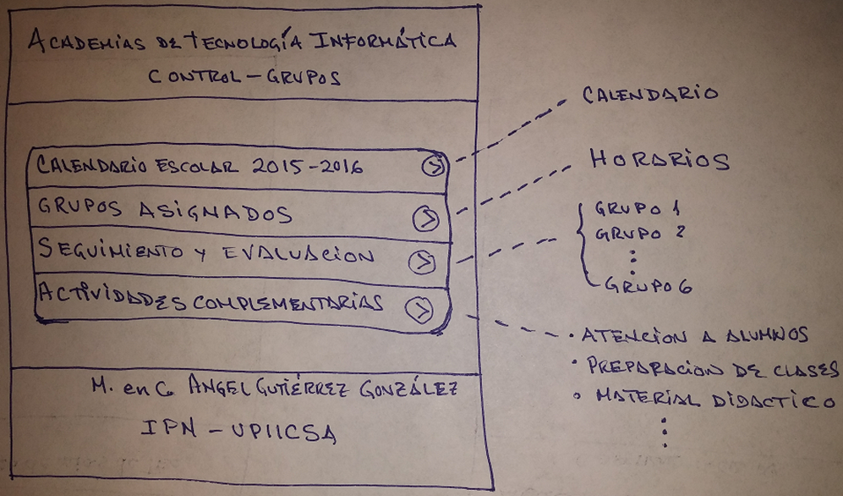
7.4 Desarrollo de una aplicación móvil
Una de las formas más rápidas para crear un sitio web es utilizar la combinación de varias herramientas, por ejemplo : Dreamweaver CS6, jQuery, jQuery mobile.
Diseño rústico de la aplicación

Slide 9
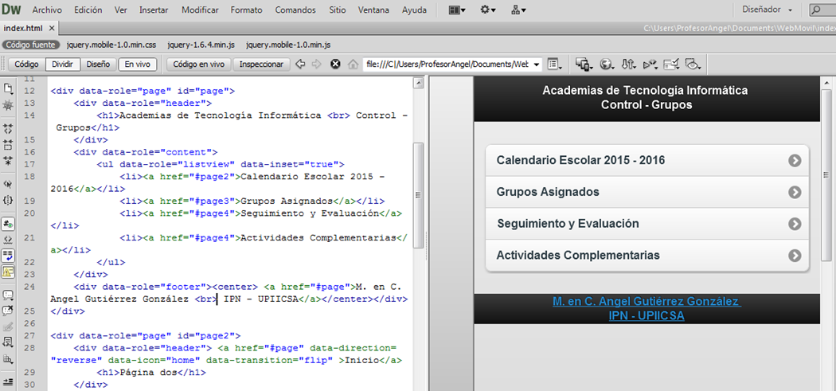
Otra de las herramientas que se utilizan para el desarrollo de aplicaciones móviles es el entorno de desarrollo que proporciona Android Studio, que se compone por una serie de herramientas y programas en conjunto con el SDK.
Código modificado y resultado en Dreamweaver

Slide 10
Recapitulación
La masificación de dispositivos móviles –sobre todo de los teléfonos inteligentes y las tabletas– abre un abanico de posibilidades y nichos de oportunidad para el desarrollo de aplicaciones dirigidas hacia la web móvil. Se prevé que en un futuro el mayor número de accesos a internet sea mediante los dispositivos mencionados, superando por mucho el uso de una computadora personal o de escritorio.

